Slide 1
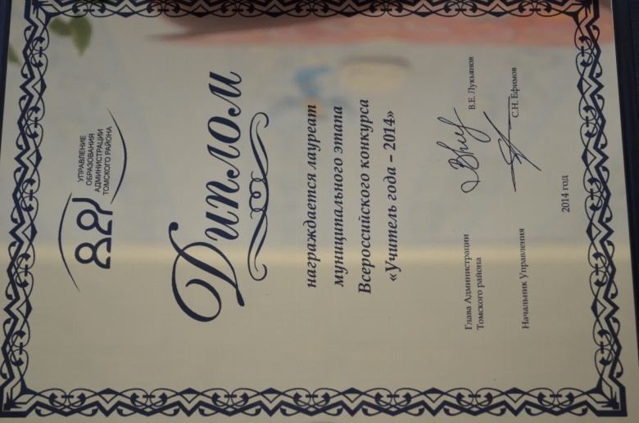
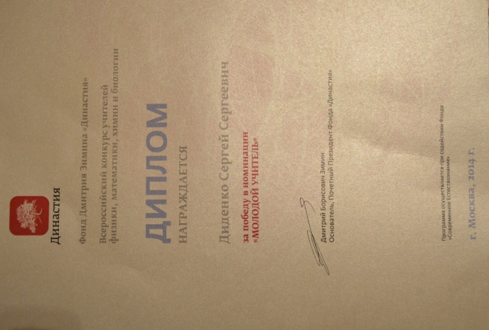
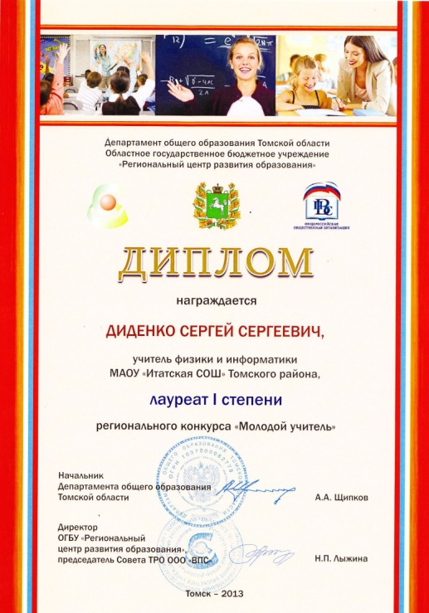
Конкурс как мощный импульс к достижению новых рубежей
Диденко Сергей Сергеевич, учитель физики МАОУ «Итатской СОШ»
Томского района

Slide 2
Как заработать?
1 – большое количество часов
2 – работа на результат
3 – различные конкурсы

Slide 3
Что дают нам конкурсы
профессионального
мастерства?
Известность
Материальные блага
Опыт
Творческая самореализация
Уверенность в себе
………………

Slide 4
Известность

Slide 5
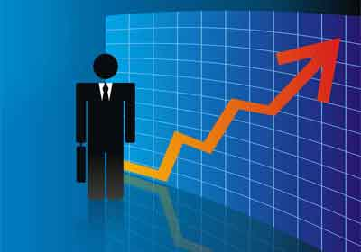
Карьерный рост

Slide 6
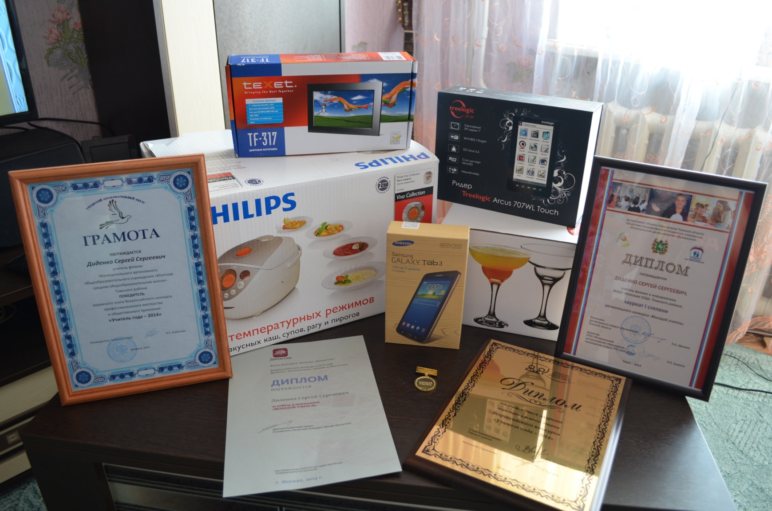
Материальные блага

Slide 7
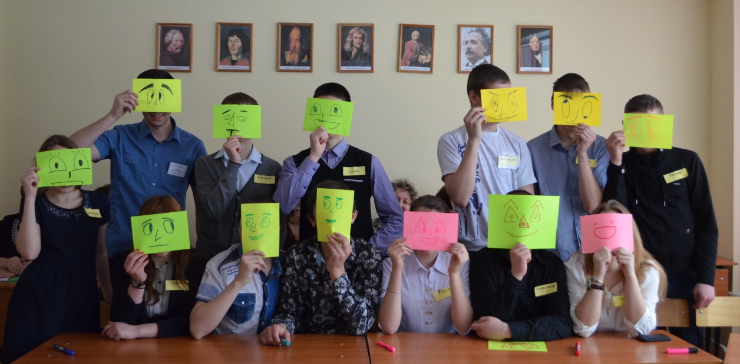
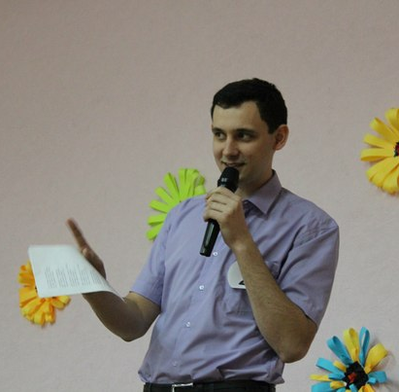
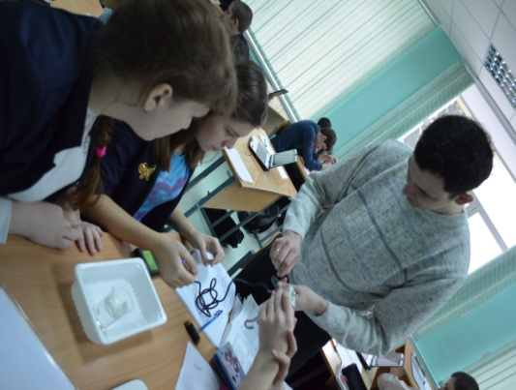
Творческая самореализация

Slide 8
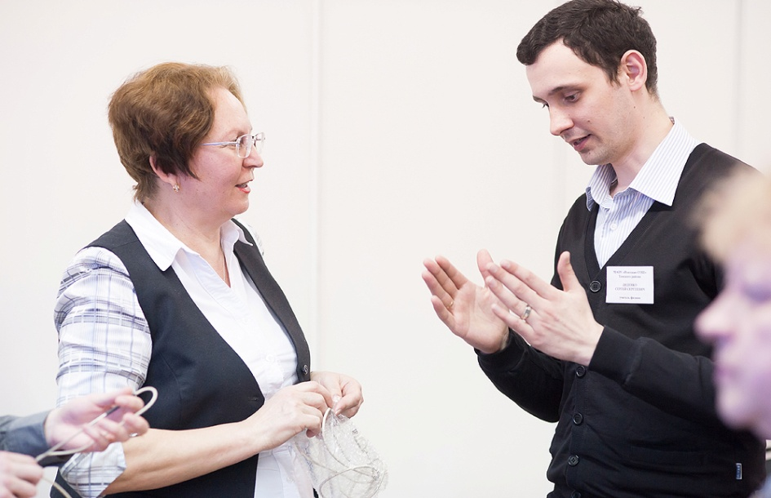
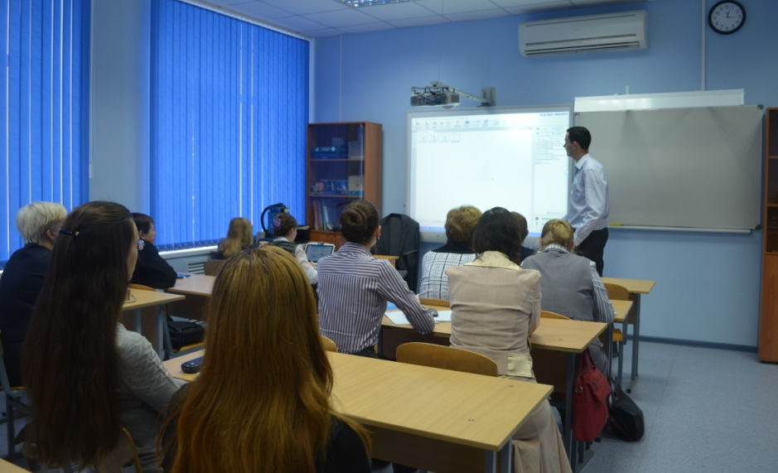
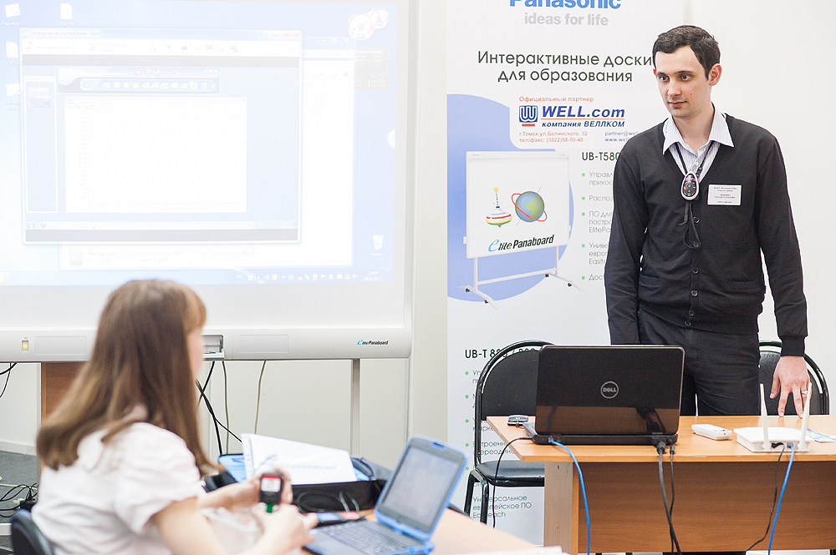
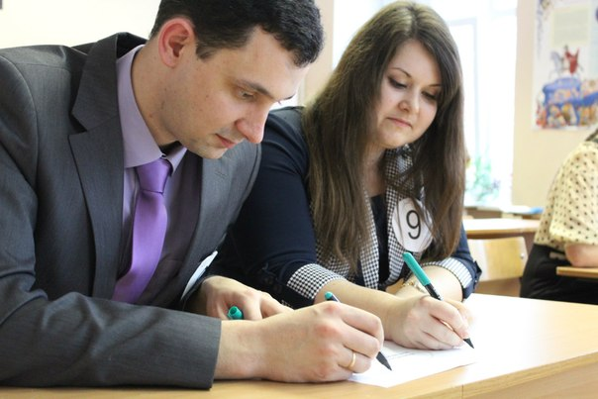
Ценный опыт

Slide 9
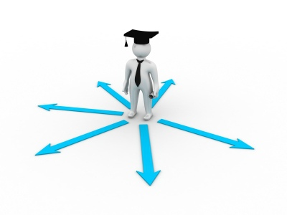
Все зависит от нас самих!)))

